Slide 1
YER ÇEKİMSEL ARAMA ALGORİTMASI (GravItatIonal search algorIthm)
G171210061 ANIL ARSLAN
G171210067 İLHAN ORDUKAYA
G171210097 MUHAMMET TARIK ÇEPİ

Slide 2
YER ÇEKİMSEL ARAMA ALGORİTMASI
Geride kalan yıllarda çeşitli sezgisel arama algolitmaları geliştirildi. Bunların birçoğu doğadaki sürü davranışlarından etkilendi. Bu arama algoritması da yer çekim kuralı ve kütle etkileşimini temel almıştır. Bu fikir Esmat Rashedi , Hossein Mezamabadi – Pour ve Saeid Saryazdi adlı İranlı bilim insanları tarafından 2008 yılında geliştirilmiştir.

Slide 3
Araştırmacılar algoritmaları geliştirirken doğal olgulardan esinlendiler. Nitekim birçok araştırma da bu biçimde geliştirilmiş algoritmaların karmaşık hesaplamalı problemler için uygun olduğunu göstermiş oldu. Bu problemlere desen tanıma, görüntü işleme, filtre modelleme (filter modeling) örnek verilebilir. Algoritmalara da genetik algoritma , Karınca koloni algoritması gibi algoritmalar örnek verilebilir.
Yer çekimi arama algoritması Newton’un evrensel kütle çekim yasasına dayanmaktadır.

Slide 4
YER ÇEKİMİ KANUNU
Çekim kütlelerin birbirine doğru hızlanma eğilimidir. Bu doğanın 4 temel etkileşiminden biridir(Diğerleri; elektromanyetik güç , zayıf nükleer güç , ve yüksek nükleer güç) . Evrendeki her partikül bir diğer partikülü etkiler. Çekim her yerdedir. Yerçekimi kaçınılmazdır. Bu da onu diğer doğal güçlerden ayırır.
Newton’un yerçekimi güç davranışına belli uzaklıkta hareket olarak adlandırılmış. Yani yerçekimi birbirinden ayrı partiküller arasında aracısız ve gecikmesiz çalışır. Newton’un yerçekimi kanununda her partikül diğer partikülü yer çekimsel güç ile etkiler.

Slide 5


(Formül 1)Burada F yer çekimsel güç, G yer çekimsel sabit, M1 ve M2 partikül ağırlıklar ve R aralıklardaki uzaklık.(Formül 2) Newton’un 2. Yasası der ki eğer bir güç (F) bir partiküle uygulanırsa onun ivmesi (a) sadece güce ve onun kütlesine bağıdır. İlk iki yasada görüleceği üzere evrendeki her partikül arasında bir yer çekimsel güç vardır. Bu yüksek ağırlık ve yakın partiküller arasında yüksektir. İki partikül arası mesafeyi arttırmak yer çekim gücünü düşürür.(Formül 3) Burada G(t) sabitin bir zamandaki değeri , G(t0) t0 zamandaki ilk kozmik kuantum aralığındaki değer.

Slide 6
Fizikteki 3 Kütle
Aktif Yer Çekimsel Kütle = Ma, belirli bir nesne nedeniyle oluşan yer çekimsel alanın gücünün ölçüsüdür. Küçük aktif yer çekimsel kütlesi olan bir yer çekimsel alan, daha aktif yer çekimsel kütlesi olan bir nesneden daha zayıftır.
Pasif Yer Çekimsel Kütle: Mp bir objenin yer çekimsel alan içerisinde daha küçük pasif yer çekimsel kütlesi olan bir nesne, daha büyük pasif yer çekimsel kütleye sahip bir nesneye göre daha düşük bir gücü tecrübe eder.

Slide 7
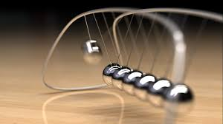
EYLEMSİZLİK KÜTLESİ
Mi bir objenin güce maruz kaldıktan sonra hareket durumu değişimine karşı dayanıklılığını ölçer yüksek eylemsizlik kütlesine sahip bir obje, daha düşük eylemsizlik kütlesine sahip olan bir objeye göre durumunu daha yavaş değişir.

Slide 8
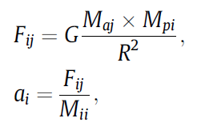
Eylemsizlik kütlesi, aktif-pasif yer çekimsel kütleleri birbirinden konsept olarak ayrı olsalar dahi bunlar arasında bir fark olduğunu net bir şekilde gösteren bir deney olmadı.
Üstteki bilgileri dikkate alıp Newton yasalarını tekrardan yazalım.Yer çekimsel güç, Fij, kütle i’ ye etki eder, kütle j’ nin aktif yer çekimsel kütlesi ve kütle i’ nin pasif yer çekimsel kütlesi çarpımı ile doğru orantılı, uzaklıklarının karesiyle ters orantılıdır. ai ise Fij ile doğru, kütle i’nin eylemsizlik kütlesi ile ters orantılıdır. Formülü tekrardan yazarsak:

Slide 9
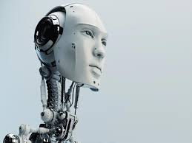
SEZGİSEL ALGORİTMALAR
Sezgisel algoritmalar fiziksel ve biyolojik prosesleri taklit ederler. Bu algoritmalar genellikle skolastik(rastlantısal)tir. Buna rağmen Formato Yer çekimsel Kinematiği temel alan Merkez Optimizasyon Gücü (CFO) adında deterministik bir sezgisel arama algoritması geliştirmiştir.

Slide 10
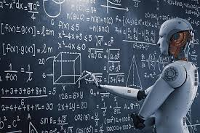
Popülasyon tabanlı sezgisel algoritmalarda iki ortak görüş vardır: keşif(exploration) ve işletme(exploitation). Keşif arama uzayını geliştirmeye, işletme ise iyi bir çözümde en optimum değeri bulmaya denir.
Farklı bir bakış açısı ile bakarsak, popülasyon tabanlı arama algoritmalarının üyeleri her iterasyonda keşif ve işletmeyi gerçekleyebilmek için 3 adım atmalı: Kendini uyarlama(self-adaptation), İşbirliği(Cooperation) ve rekabet. Kendini uyarlamada her üye(temsilci) kendi performansını yükseltir. İşbirliği adımında üyeler işbirliği yaparak birbirleri ile bilgi paylaşımı yapar ve son olarak rekabet adımında üyeler yaşamak için rekabet eder. Bu konsept algoritmayı global optimuma götürmeyi amaçlar.

Slide 11
YER ÇEKİMSEL ARAMA ALGORİTMASI
YAA popülasyonundaki çözümlere temsilci(agent) denir. Bu algoritmada temsilciler birer nesne olarak düşünülmüştür ve onların performansı kütlelerine bağlı olarak ölçülür. Bütün bu objeler birbirlerine yer çekim gücü ile etki ederler ve bu da bütün objelerin ağır kütleli objelere doğru toplu(global) hareket etmelerine neden olur.
Ağır kütleler hafiflere göre daha yavaş hareket ederler. Bu algoritmanın işletme(expliotation) adımını garanti eder.

Slide 12
YAA her kütle(temsilci) 4 belirli özelliğe sahiptir;
Her kütle bir çözümü sunar ve algoritma yer çekimsel ve eylemsizlik kütlelerinin uygun biçimde ayarlanması ile yönlendirilmiş olur. Belli bir süre sonra kütlelerin en ağır kütle tarafından etkileneceğini beklenir. Bu kütle arama uzayındaki optimum çözümü sunacaktır. Daha kesin bir ifadeyle kütleler şu kurallara itaat etmeli:
KONUM
EYLEMSİZLİK KÜTLESİ
AKTİF YER ÇEKİMSEL KÜTLE
PASİF YER ÇEKİMSEL KÜTLE

Slide 13

Yer çekimi kanunu :Her bir noktasal kütle diğer noktasal kütleyi, ikisini birleştiren bir çizgi doğrultusundaki bir kuvvet ile çeker. Bu kuvvet bu iki kütlenin çarpımıyla doğru orantılı, aralarındaki mesafe ile ters orantılıdır, R. Burada R^2 yerine R aldık çünkü deney sonuçlarında R daha iyi sonuç verdi.
Hareket kanunu: Bir kütlenin mevcut hızı, onun önceki hızı ile hız değişim inin toplamına eşittir. Bir kütlenin hız değişimi veya ivmesi ise sisteme uygulanan kuvvetin eylemsizlik kütlesine bölümüne eşittir.
Şimdi, N tane temsilcisi(kütle) olan bir sistem düşünelim. İ.yinci temsilcinin konumunu şöyle ifade ederiz:

Slide 14
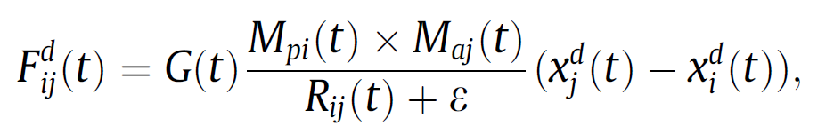
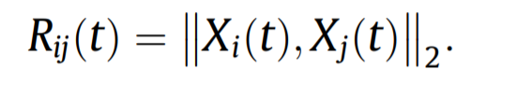
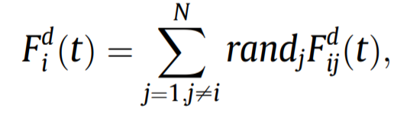
Spesifik bir t zamanında, kütle j den kütle i ye uygulanan kuvveti şu şekilde ifade ederiz:
E bir küçük sabit, ve Rij(t) i ve j temsilcileri arasındaki Öklid uzaklığıdır.
Algoritmamıza skolastik(rastlantısal) bir karakteristik verebilmek için, temsilci i ye bir d boyutunun uyguladığı kuvvet, diğer temsilcilere uygulanan kuvvetin d yinci bileşenlerin rastlantısal bir değerle çarpımın toplamıdır. :
Burada randj 0-1 aralığında bir rastgele bir değerdir.

Slide 15
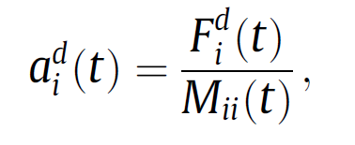
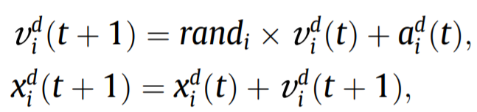
Bu nedenle hareket yasasına göre temsilci i’nin bir t zamanında ki ve d’yinci yöndeki ivmesi şu şekilde ifade edilebilir
Ayrıca bir temsilcinin bir sonraki hızı, mevcut hızı ve mevcut ivmesinin toplamı olarak kabul edilir. Bu nedenle temsilcinin pozisyonu ve hızı şu şekilde hesaplanabilir:
Burada rastgele bir sayı ile çarparak rastlantısal bir karakteristik kazandırıyoruz.

Slide 16

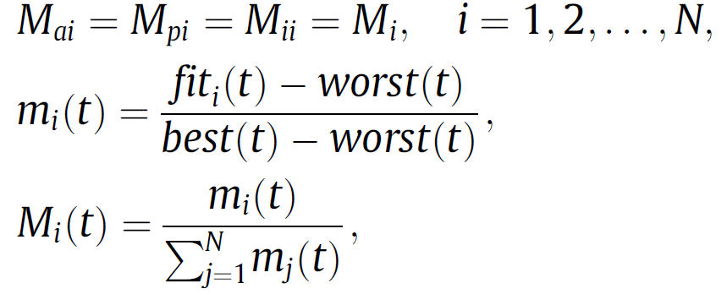
Yerçekimsel sabit G, başlangıçta tanımlıdır ve zamanla arama doğruluğunun kontrolü için azalır. Diğer bir değişle G, G0 başlangıç değeri ile t zamanının fonksiyonudur:
Yerçekimsel ve eylemsizlik kütleleri uygunluk fonksiyonu ile hesaplanır. Yüksek ağırlık daha verimli temsilci demek. Bu demek oluyor ki daha iyi temsilciler yüksek çekim gücüne sahip ve daha yavaş yürüyorlar. Yerçekimsel ve eylemsizlik kütlelerinin eşit olduğunu varsayarsak, kütlelerin değeri uygunluk haritası kullanılarak bulunur. Yerçekimsel ve eylemsizlik kütlelerini şu eşitlikleri kullanarak buluruz:

Slide 17
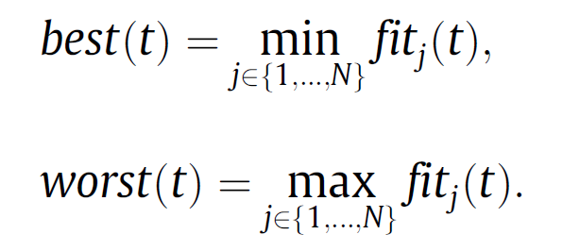

Burada fit(t) temsilci i inin t zamanındaki uygunluk değerini berlirler ve worst(t) ve best(t) şu şekilde tanımlanır.

Slide 18
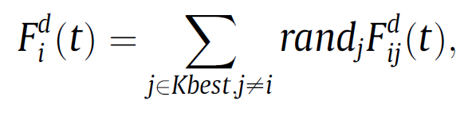
Keşif ve İşletme arasında iyi bir uzlaşma sağlamak için iyi bir yol zamanla temsilci sayısını azaltmaktır. Bu nedenle sadece yüksek kütleli temsilcilerin bir kısmının kuvvetlerini diğerlerine uygulanmasına izin veriyoruz. Bu işi yaparken dikkatli olmalıyız çünkü bu keşif gücünü azaltıp işletme gücünü artırabilir.
Lokal optimumda tıkanmaması için algoritmanın keşifi başlangıçta kullanması gerekir. İlerleyen iterasyonlarda keşif yerini işletmeye bırakmalı. GSA’nın performansını keşif ve işletmeleri kontrol ederek yükseltmek için sadece Kbest temsilcileri diğerlerini etkileyecek.
Kbest K0 başlangıç değerine sahip zamanla azalan zamana bağlı bir fonksiyondur. Bu şekilde başlangıçta tüm temsilciler kuvvet uygularlar ve zaman geçtikçe Kbest lineer bir biçimde azalır ve en sonunda sadece bir temsilci diğerlerine güç uygular. Bu nedenle 9 numaralı formül şu şekilde değiştirilebilir:
Burada Kbest ilk en iyi uygunluk değerine ve en yüksek ağrılıklı K temsilcilerini ifade eder.

Slide 19

Algoritmanın adımlarını şu şekilde sıralayabiliriz:
Arama alanını tanımla
Rastgele başlangıç değerleri ata
Temsilcilerin uygunluk değerlendirmesi
G(t),best(t),worst(t) ve Mi(t) değerlerinin 1,..,N e kadar güncellenmesi
Değişik yönlerdeki toplam gücün hesaplanması
İvme ve hızın hesaplanması
Temsilcinin konumunun güncellenmesi
Kriter erişilene dek c den g ye kadar bu adımları tekrarla
Bitir

Slide 20
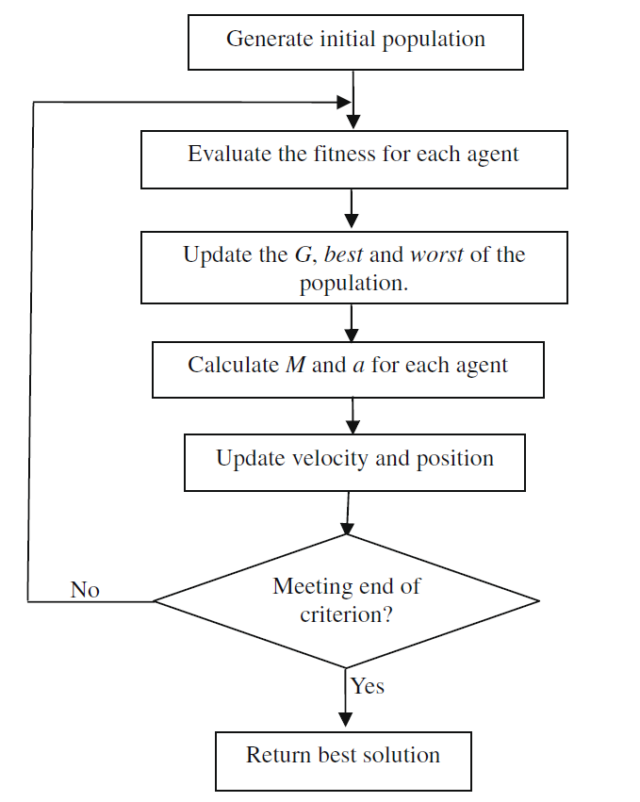

Slide 21
Her temsilci bir diğerinin performansını gözlemleyebildiği için yerçekimsel güç bir bilgi-transfer aracıdır.
Komşu temsilciler bir temsilciyi etkileyeceği için o temsilci çevresindeki boşluğu görebilir.
Ağır bir kütlenin çekim yarıçapına büyük bir etkisi var ve bu nedenle yüksek performanslı temsilcilerin yüksek yerçekimsel kütlesi vardır. Sonuç olarak temsilciler en iyi temsilciye yönelme eğilimindedir.
Eylemsiz kütlesi hareket karşıtıdır ve kütle hareketini yavaşlatır. Bundan dolayı ağır eylemsizlik kütlesine sahip temsilciler yavaş hareket ederler ve bundan dolayı arama uzayları daha lokaldir. Bu uyarlanabilir öğrenme oranı olarak düşünülebilir.
Yerçekimsel sabit aramanın doğruluğunu ayarlar, zamanla değeri düşer.
GSA hafızasız bir algoritmadır. Buna rağmen hafızalı algoritmalar kadar verimli çalışır.
Biz burada yerçekimsel ve eylemsizlik kütlelerini eşit aldık. Buna rağmen bazı uygulamalar için değerleri farklı alınabilir. Yüksek eylemsizik kütlesi temsilcilerin daha yavaş hareket etmesini sağlar ve bundan ötürü arama hassas olur. Yüksek yerçekimsel kütle temsilcilerde yüksek çekime neden olur ve bundan ötürü arama hızlı olur.

Slide 22
SAYGILARIMIZLA
#HayatEveSığar

